Slide 1
End Term Project#1
산업인공지능학과
2021254013
유대건

Slide 2
테스트 Image : 자동차 이미지 8 장
Code 실행환경 : PyCharm 2020.3.5(Community Edition)
OpenCV 버전 : 4.5.4
Tesseract-OCR 모듈 : 5.0.0-alpha-619-ge9db
Setting
1. tesseract-ocr-w64-setup-v5.0.0.20211201.exe 다운로드 및 설치
2. C:\Program Files\Tesseract-OCR 환경변수 설정
3. 실행환경 PyCharm 에서 pytesseract 설치 (pip install pytesseract)
4. 특징
- WIN10 OS 에서 C Drive 에 Image 는 읽기, 쓰기 처리 못함.

Slide 3
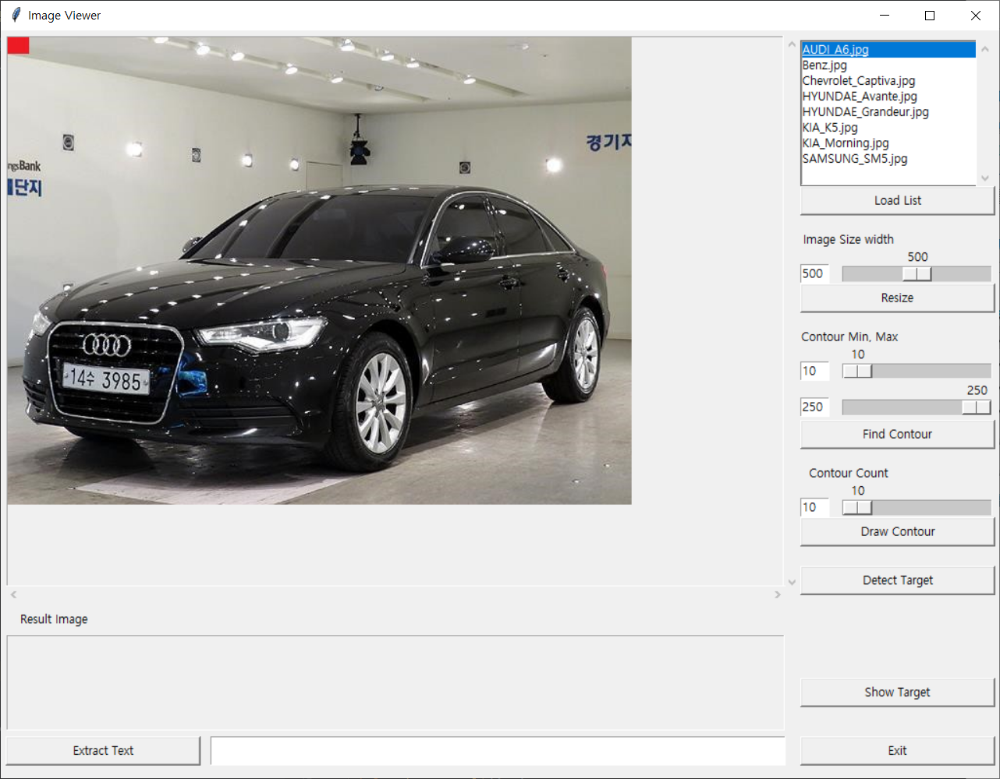
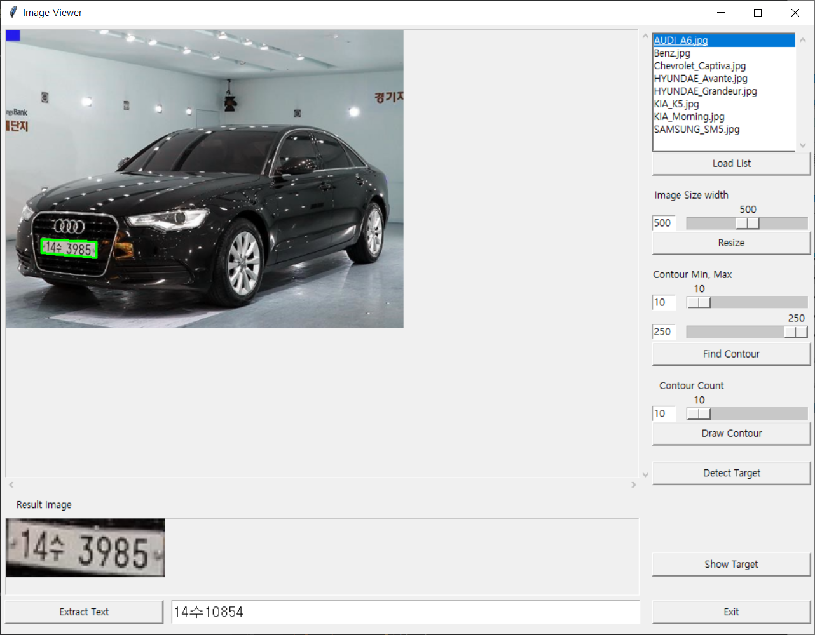
1. 프로그램 및 테스트
원본 이미지
테스트 결과 (14수 10854)

Slide 4
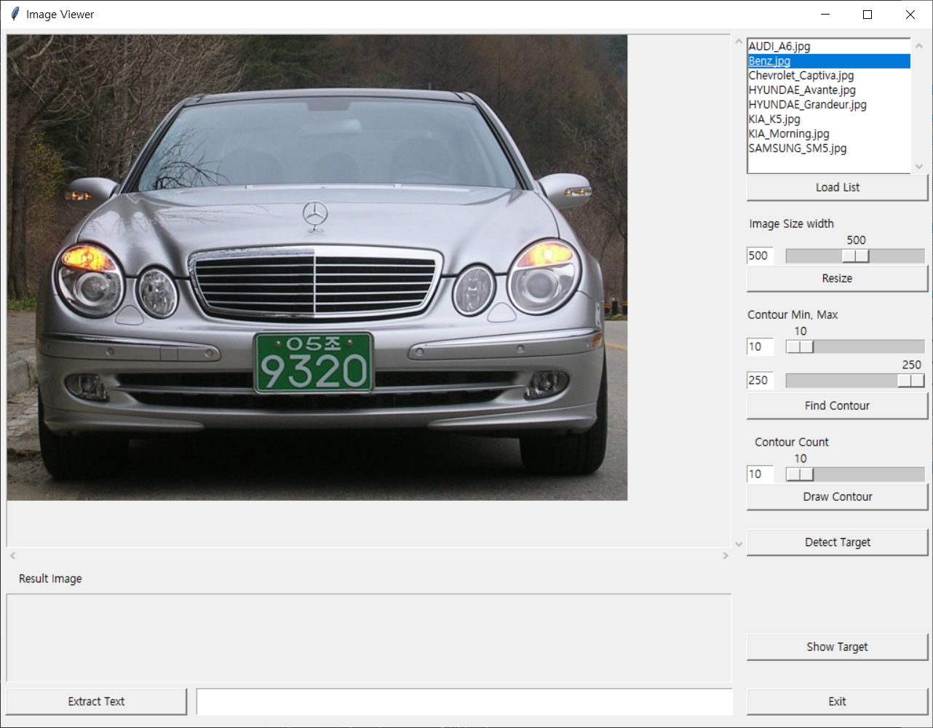
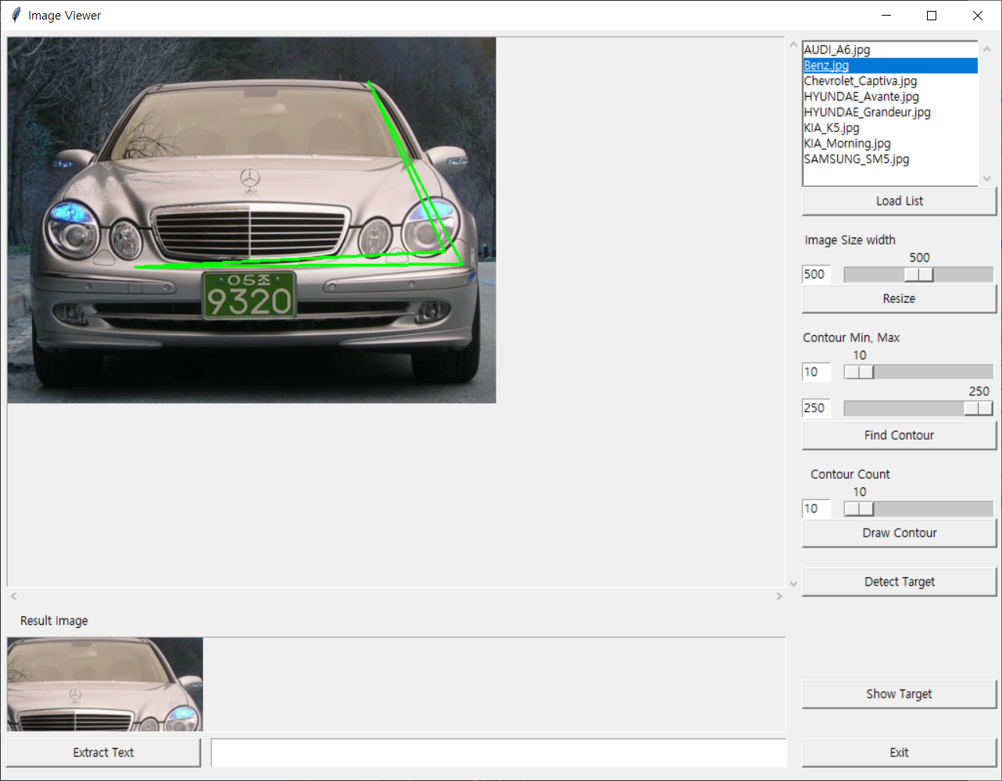
1. 프로그램 및 테스트
원본 이미지
테스트 결과 ( 없음 )

Slide 5
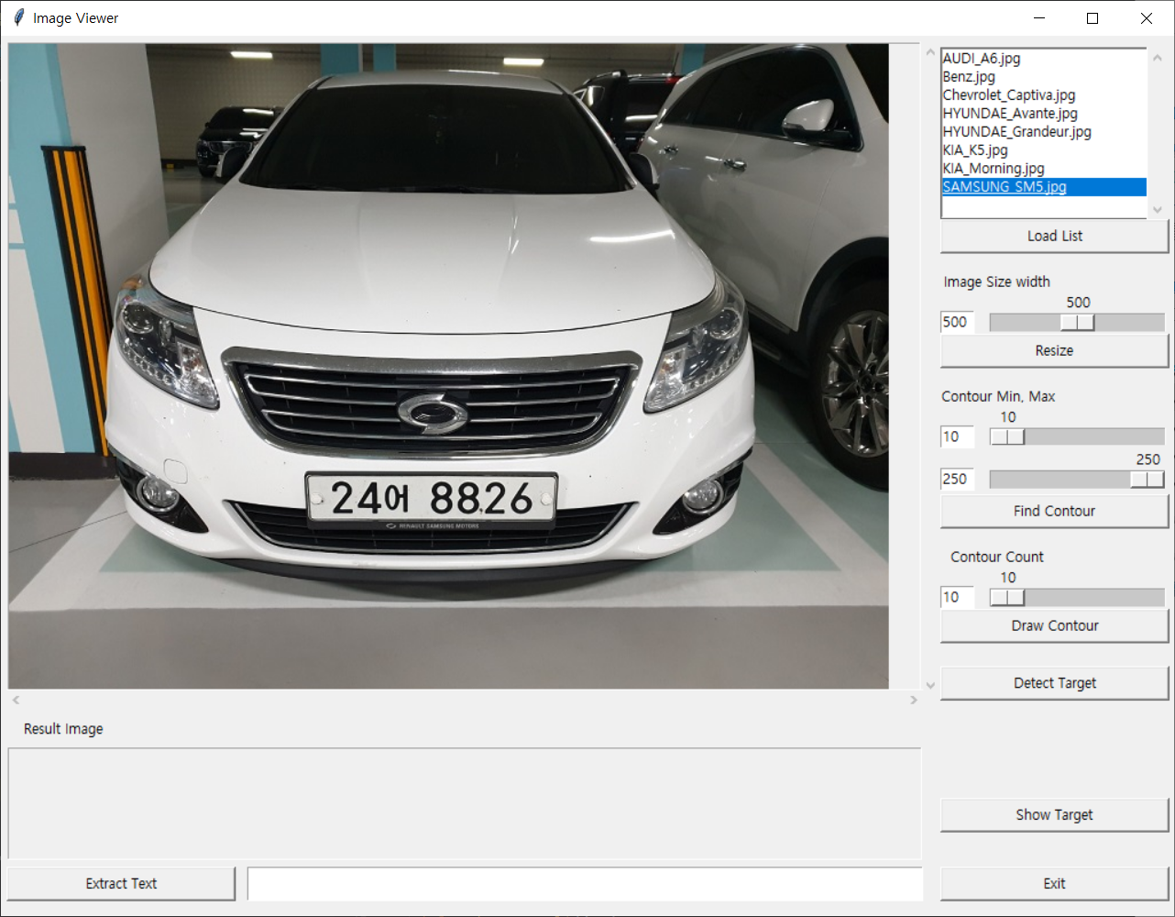
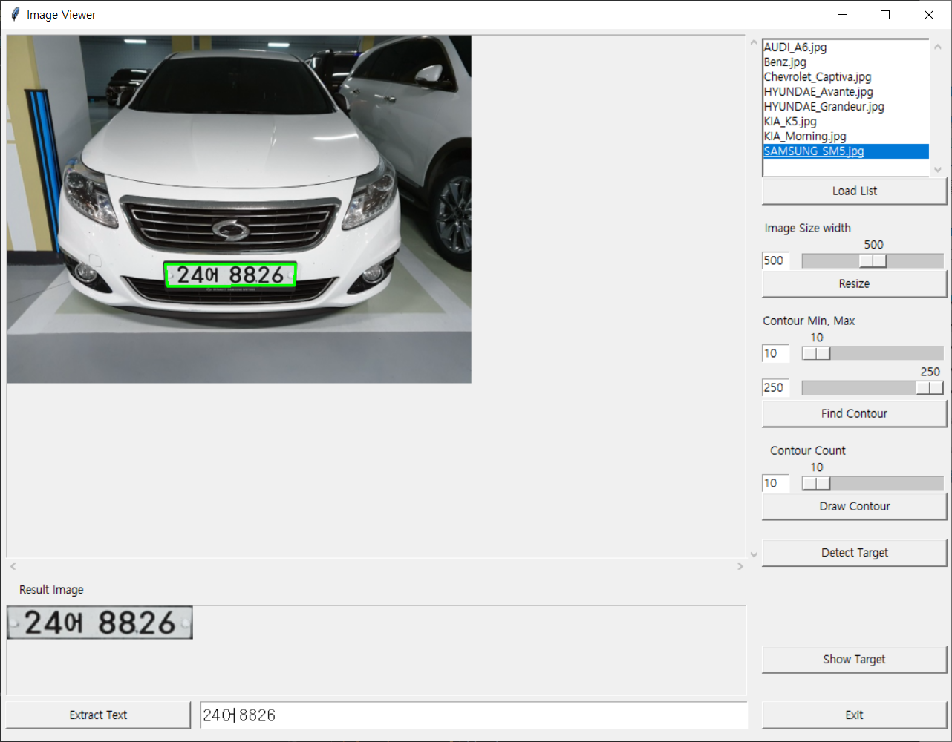
1. 프로그램 및 테스트
원본 이미지
테스트 결과 (24어 8826)

Slide 6
2. 결과 및 개선
원본 Image에서 번호판 영역을 찾을 때 Image 에 각도, 선명도, 번호판 모양 차이 존재.
- 번호판 영역 검출 알고리즘 개선 필요.
추출된 Image의 크기 및 선명도 차이 존재
- 추출된 Image의 형태를 일관성 있도록 개선 필요.
추출된 Image에서 OCR Data 의 출력오류 존재.
- 추출된 Image의 개선 또는 Tesseract 실행 옵션 조정 필요.

Slide 7
감사합니다.

